Slide 1
科培-高二
SDS-PAGE
2015.11.21

Slide 2
作業
請放上跑膠的結果照片，對應marker，推測樣品大小是否符合預期，需在照片上標明sample名稱以及marker大小。
若今天樣品是小分子量的蛋白質(小於15 kDa)，應該用百分比(%)低或高的膠?並說明原因。
若跑膠初始時，電流調太快的話會發生什麼問題? 請解釋原因。

Slide 3
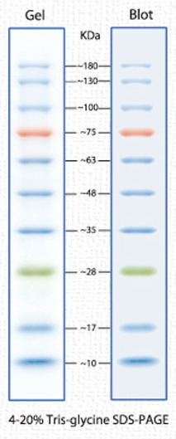
Marker
kDa
180-
130-
100-
75-
63-
48-
35-
28-
17-
10-
分子量:
MBP:48 kDa
MBP-ECP: 59 kDa

Slide 4
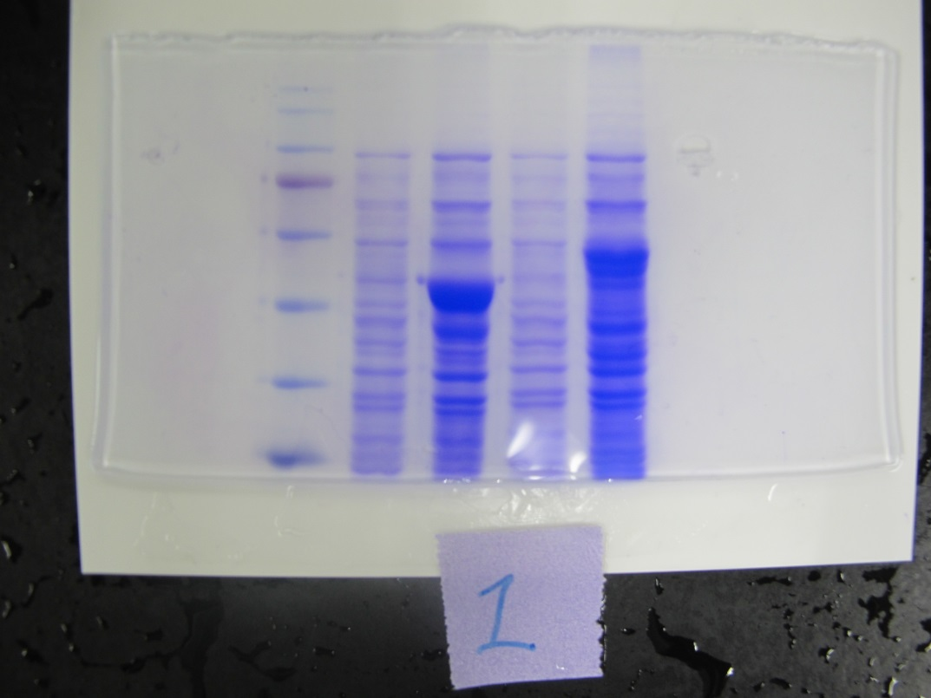
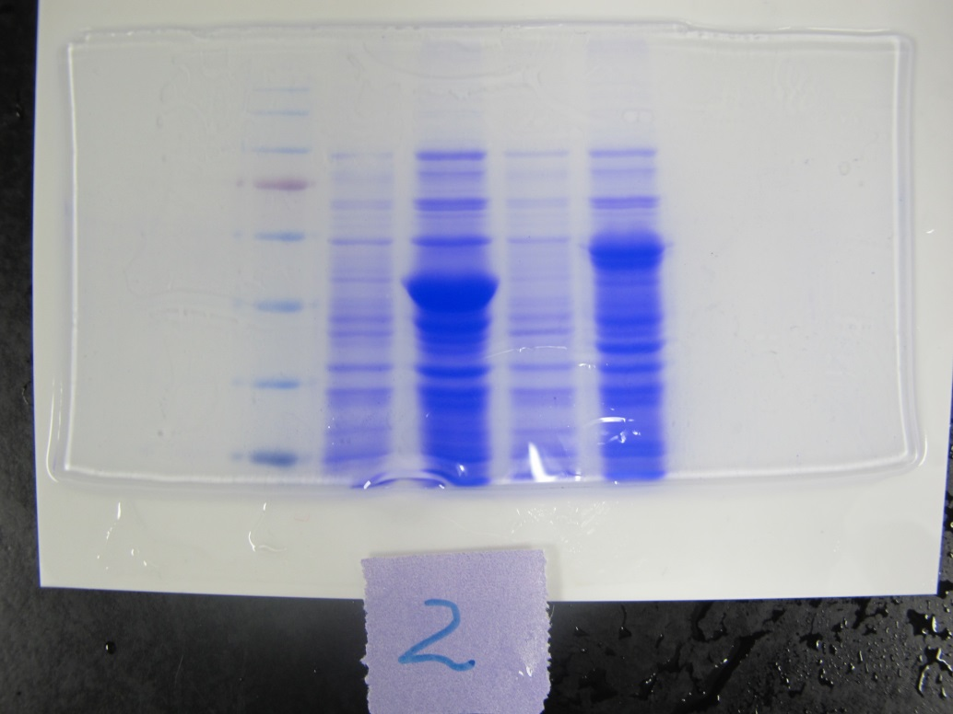
G1 G2

Slide 5
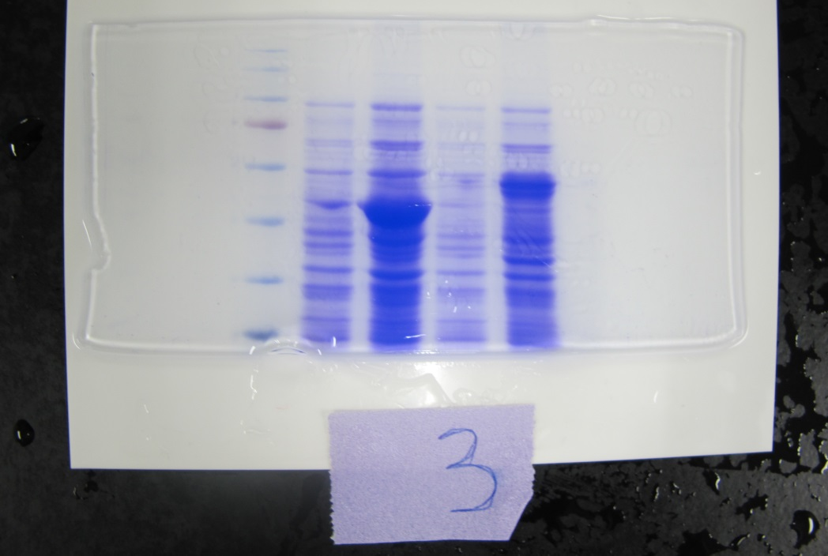
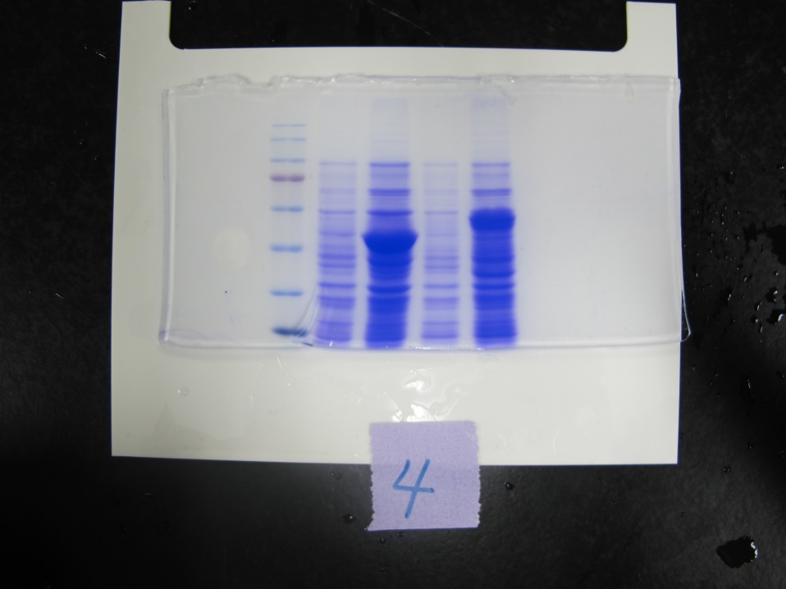
G3 G4

Slide 6
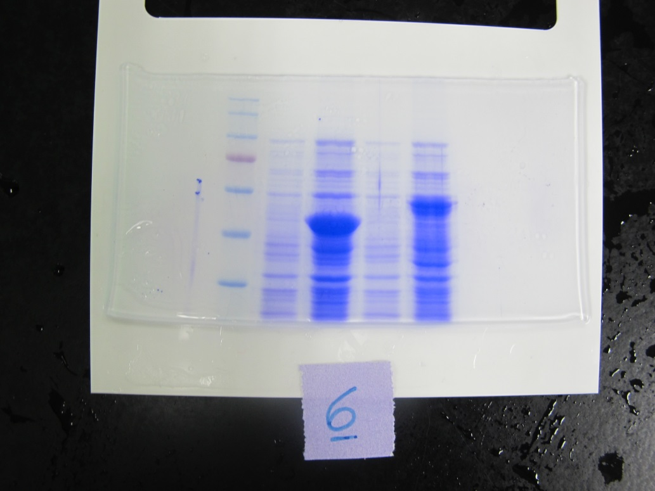
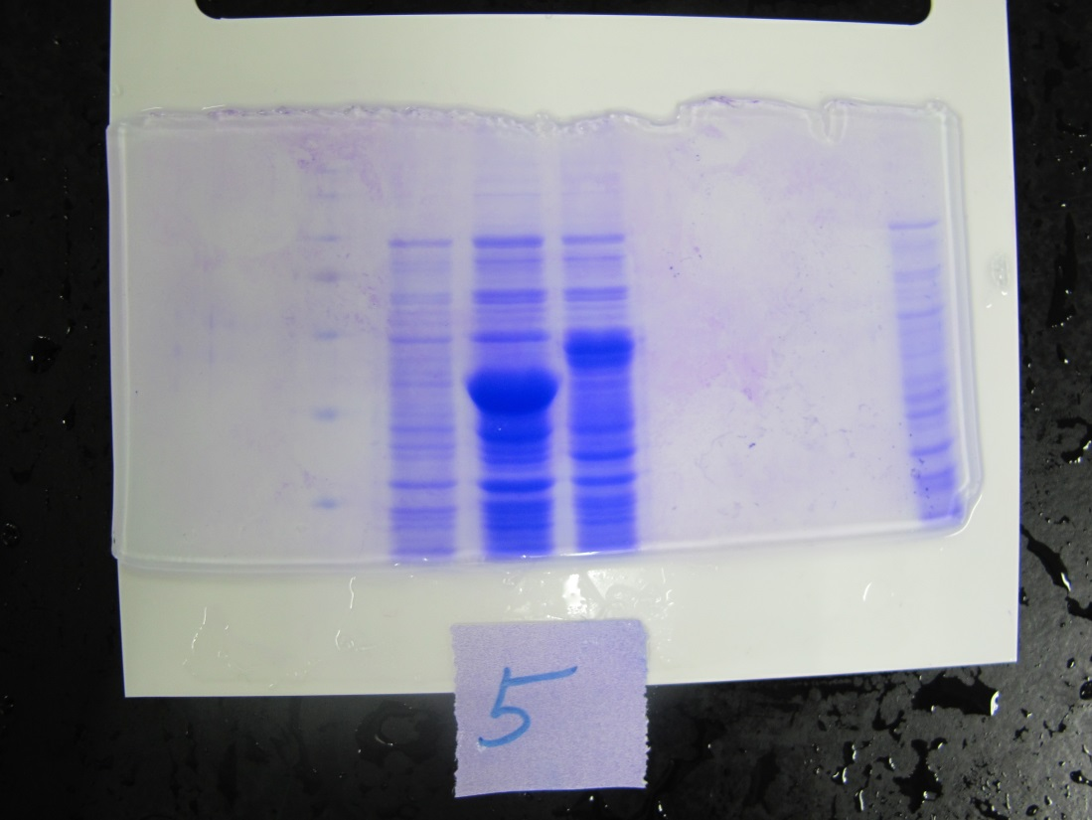
G5 G6

Slide 7
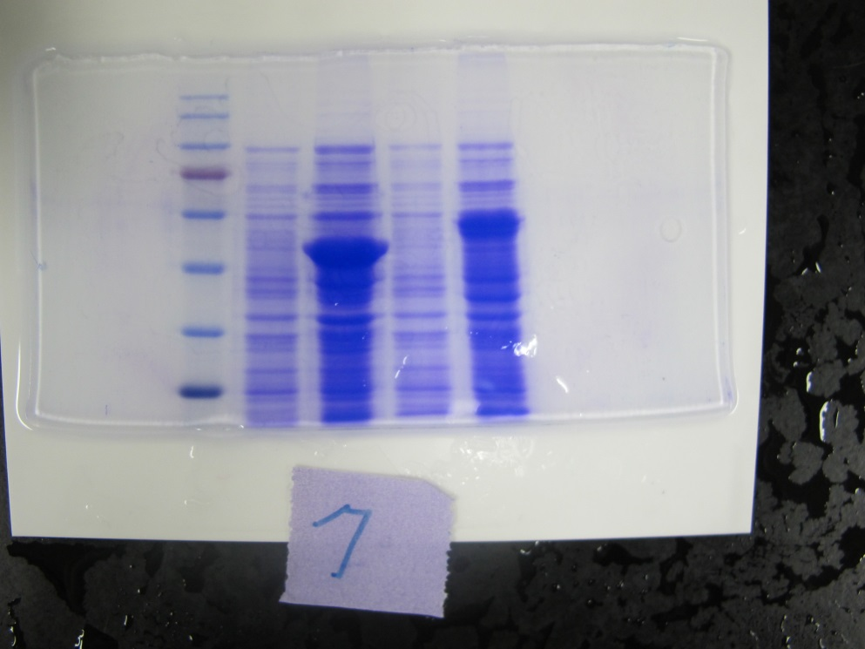
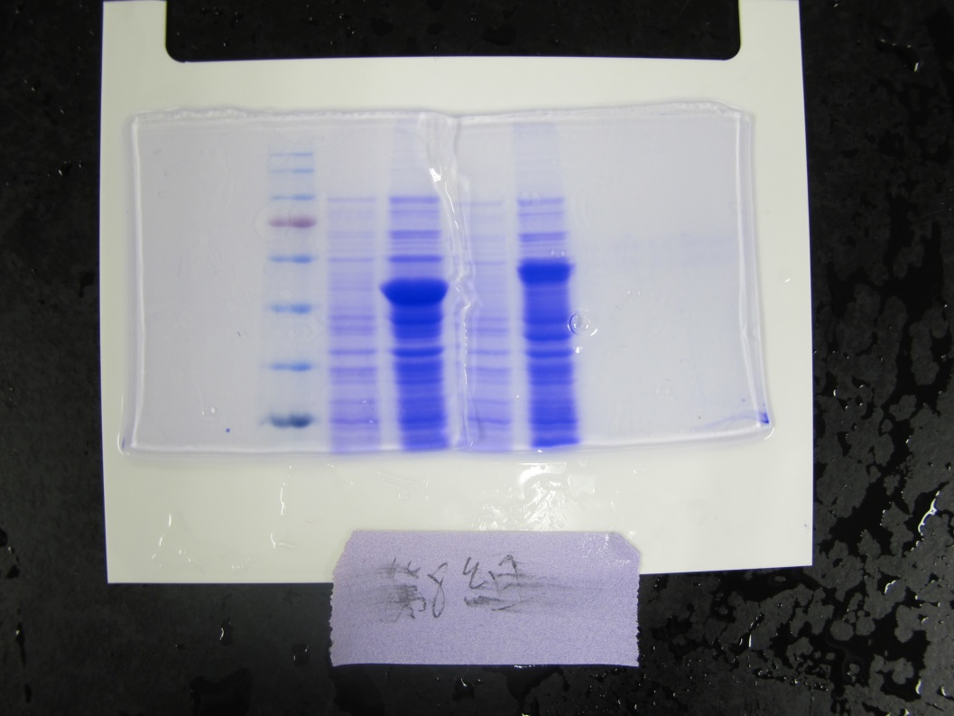
G7 G8

Slide 8
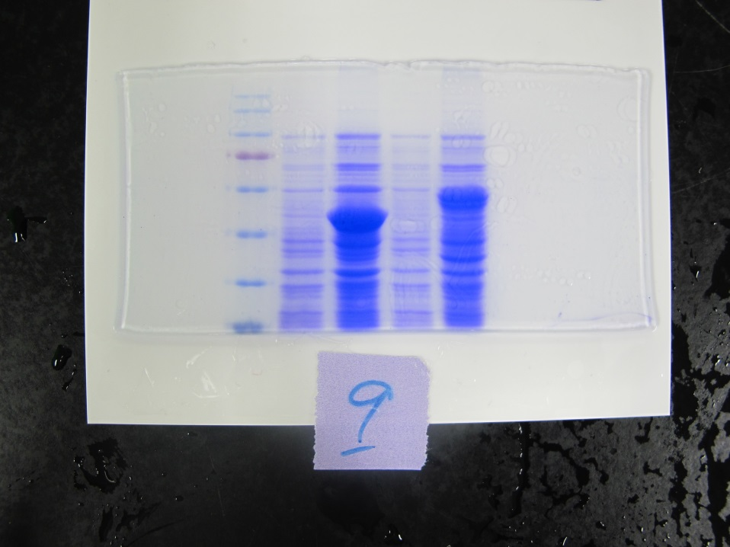
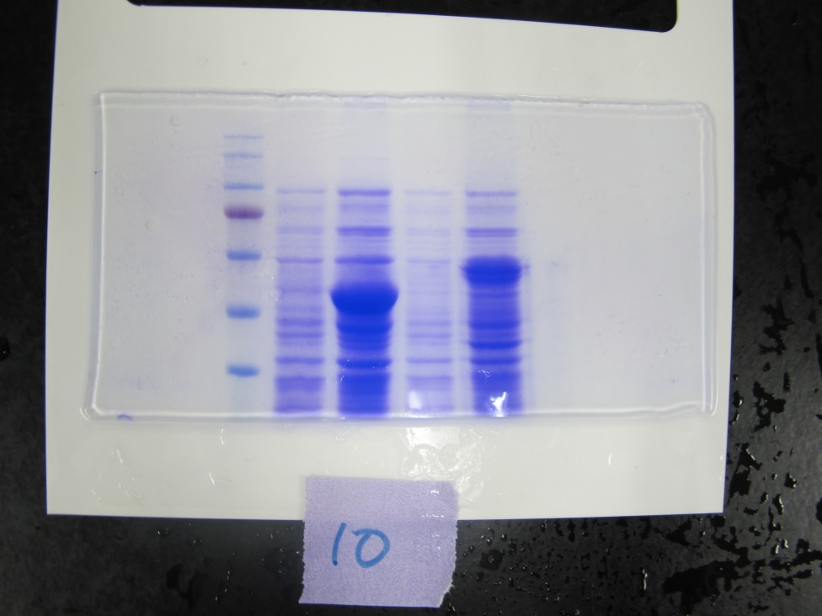
G9 G10

